Slide 1


Array
(Matriz)

Slide 2
Manuel
Sarah
Matheus
Larissa
Bruno
Thiago

Slide 3
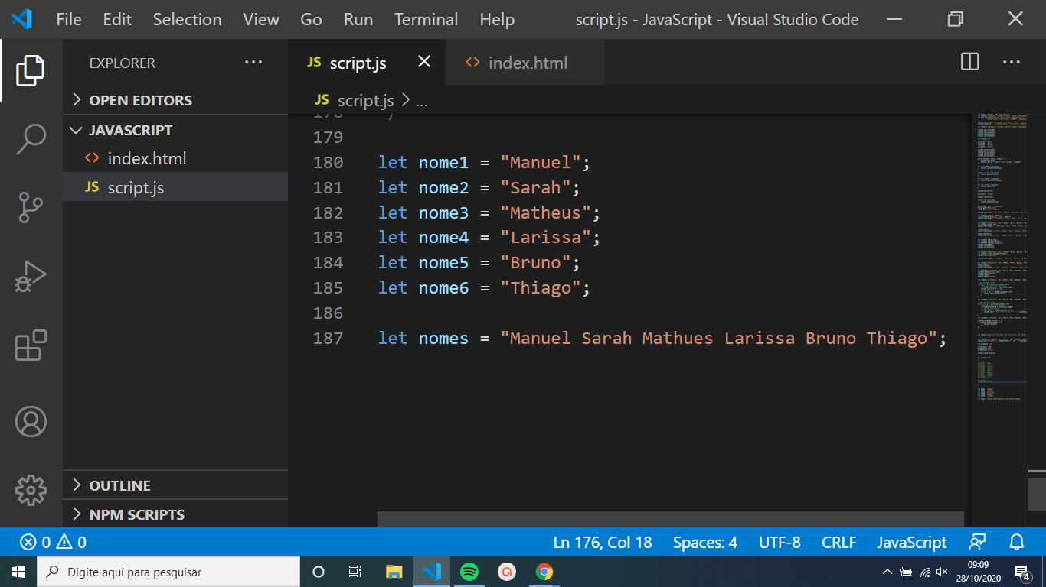

Slide 4
Informa qual é o primeiro cliente
Informa a quantidade de clientes
Adiciona um novo cliente
Remove um cliente
Edita os dados de um cliente
Ordena os clientes por nome
Busca por um cliente específico

Slide 5
Array
(Matriz)

Slide 6
Introdução
à Array

Slide 7

Caixas que ARMAZENAM valores
Manuel
True
25

Slide 8

Caixas que ARMAZENAM valores
Edval
Edval
True
25
Manuel

Slide 9

Caixas que ARMAZENAM valores
Manuel
True
25
Edval

Slide 10
Array
Manuel
Sarah
Matheus
Larissa
0
Valor
Bruno
1
2
Thiago
Índices
3
Elemento
4
5

Slide 11
Array
Lista de elementos
Estrutura que contêm múltiplos valores
Armazenado em uma variável
Acesso a cada elemento individualmente
É possível realizar várias operações
Propriedades e funções prontas

Slide 12
Introdução
à Array

Slide 13
Criando
Arrays

Slide 14
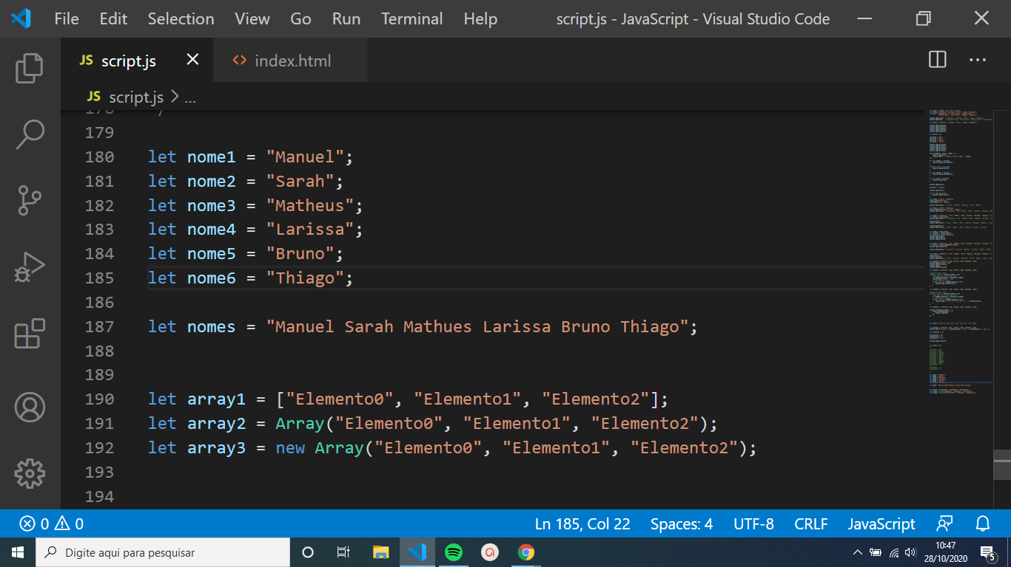
Criando Arrays
1
2
3

Slide 15
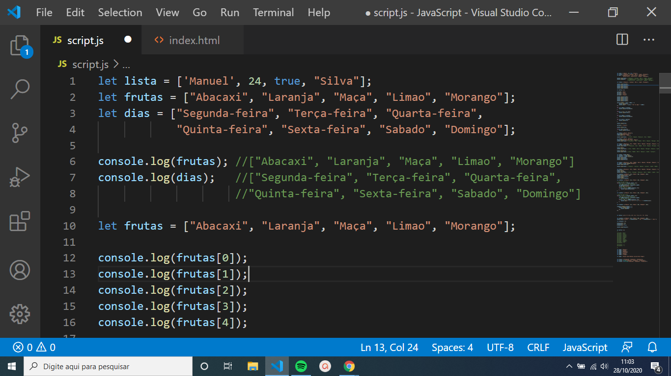
Criando Arrays

Slide 16
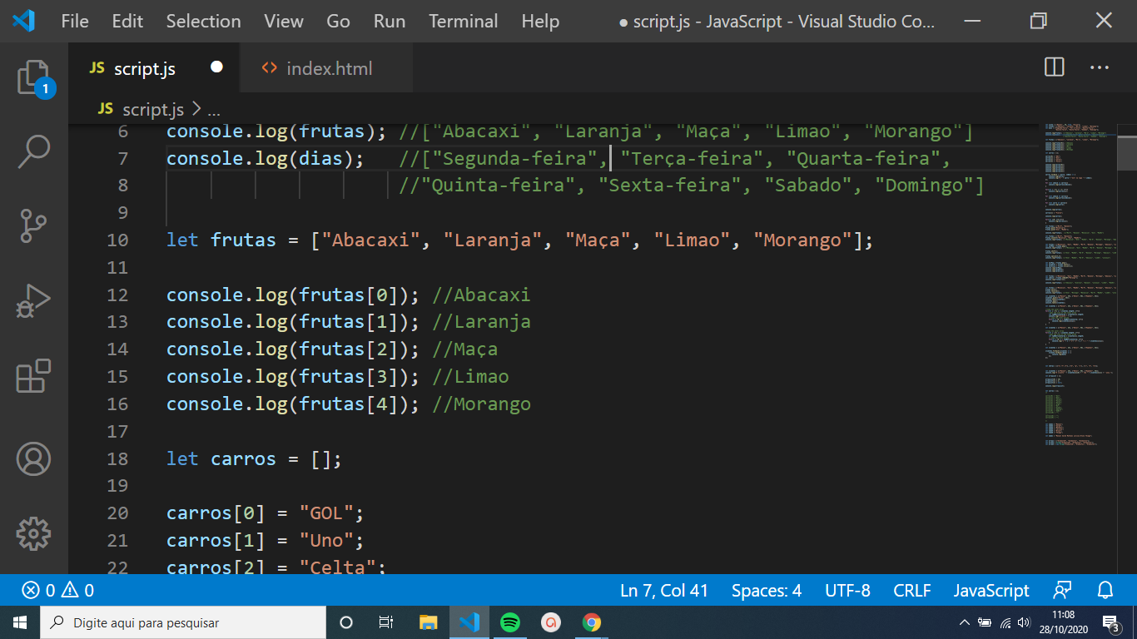
Acessando elementos

Slide 17
Operações em
Arrays

Slide 18
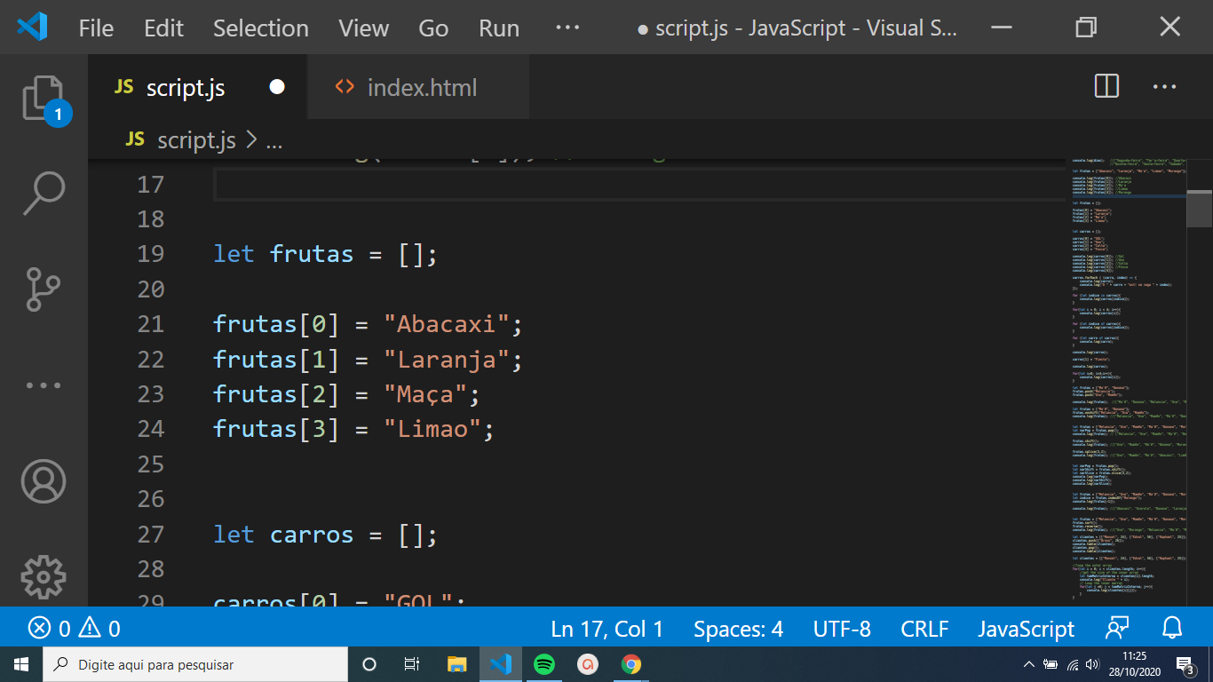
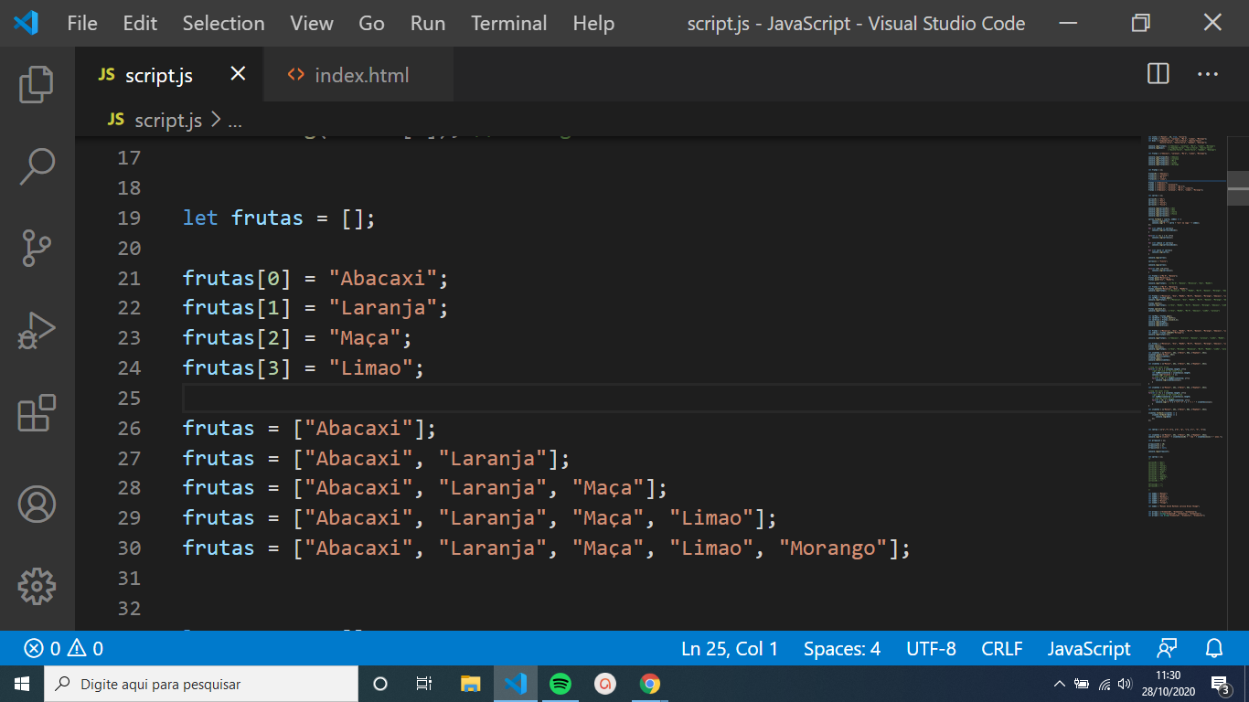
Adicionando elementos

Slide 19
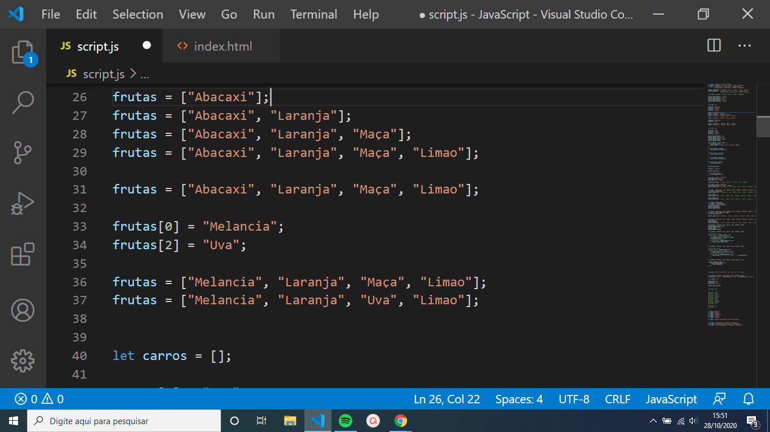
Editando elementos

Slide 20
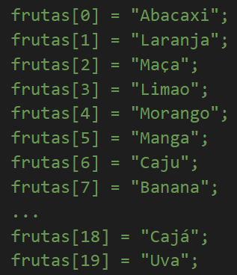
E quando tiver muitos elementos?
Como adicionar 20 elementos?

Slide 21
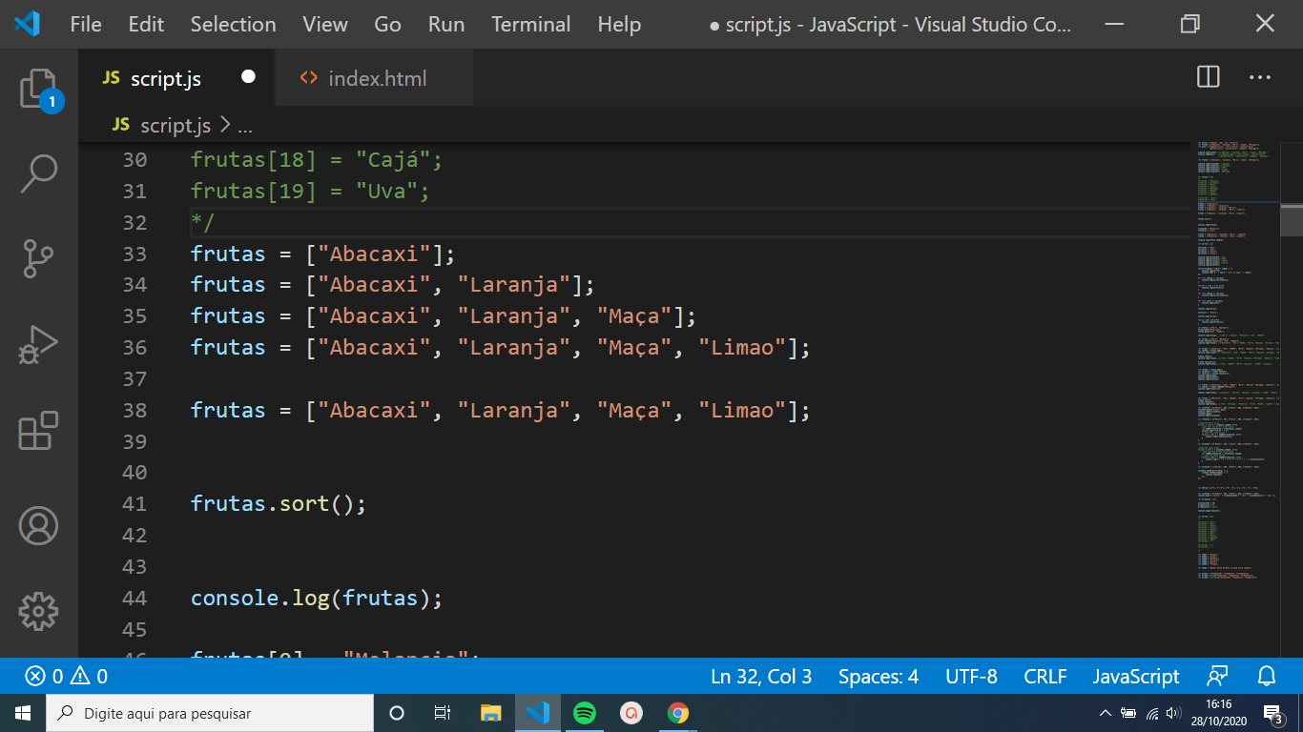
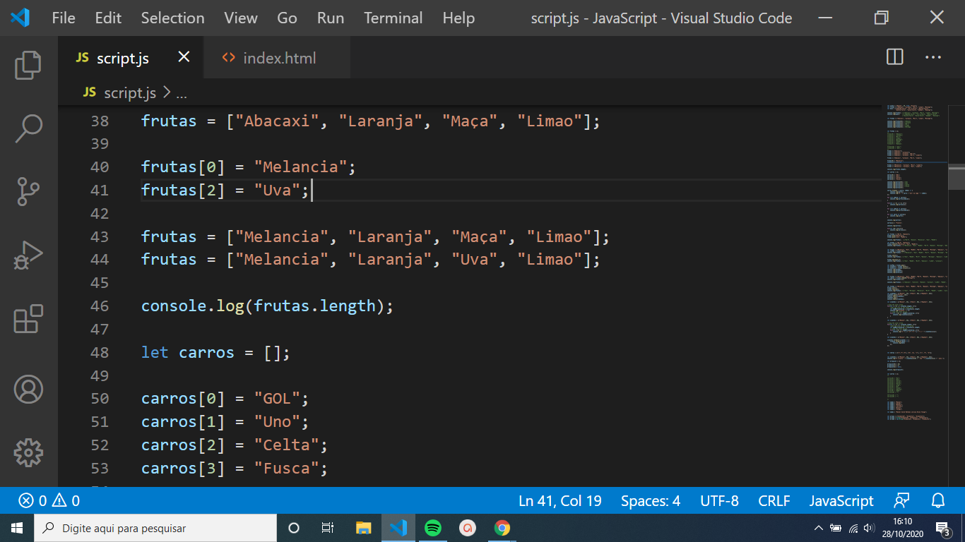
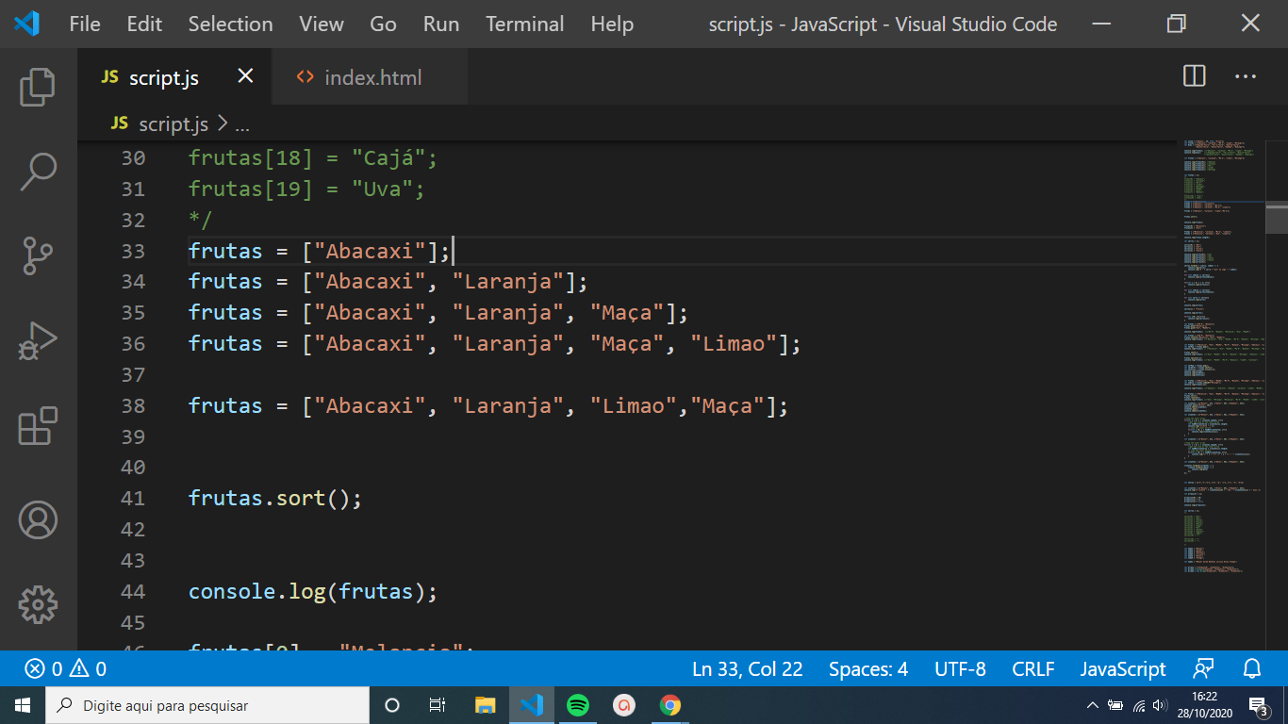
Propriedades e métodos
Propriedades
Métodos
Informações que podem ser verificadas de um valor.
Length retina o comprimento do array.
Funções prontas para realizar essas operações em arrays.
Sort() ordena o array.

Slide 22
Operações em
Arrays

Slide 23
SORT()
PUSH()
REVERSE()
POP()
SPLICE()
Métodos em
Arrays
SHIFT()
INDEXOF()
UNSHIFT()

Slide 24
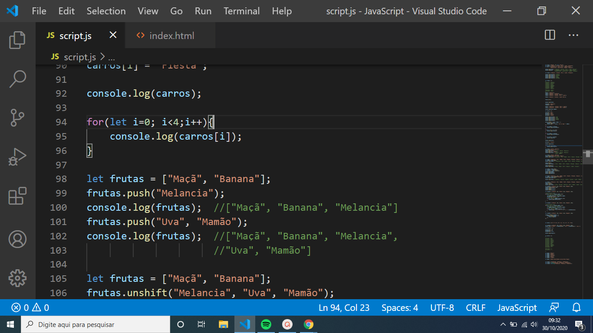
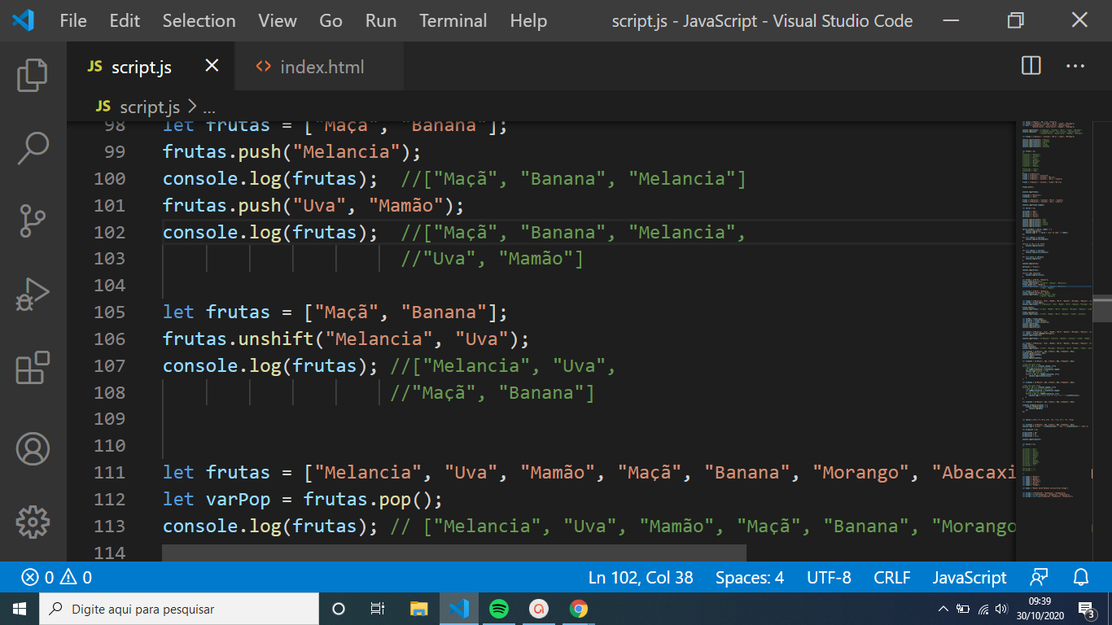
Adicionar elementos
push()
unshift()
Adiciona um ou mais elementos ao final do array
Adiciona um ou mais elementos no começo do array

Slide 25
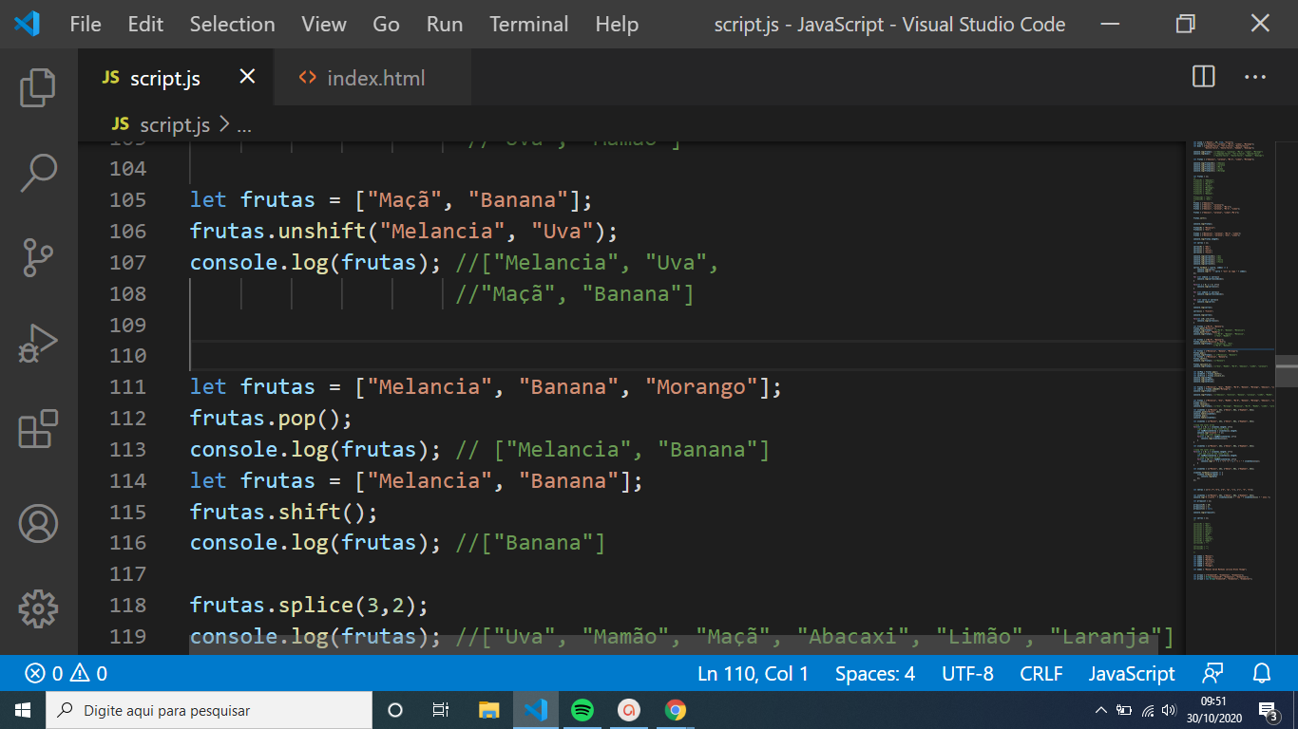
Remover elementos
pop()
shift()
Remove o último elemento do array
Remove o primeiro elemento do array

Slide 26
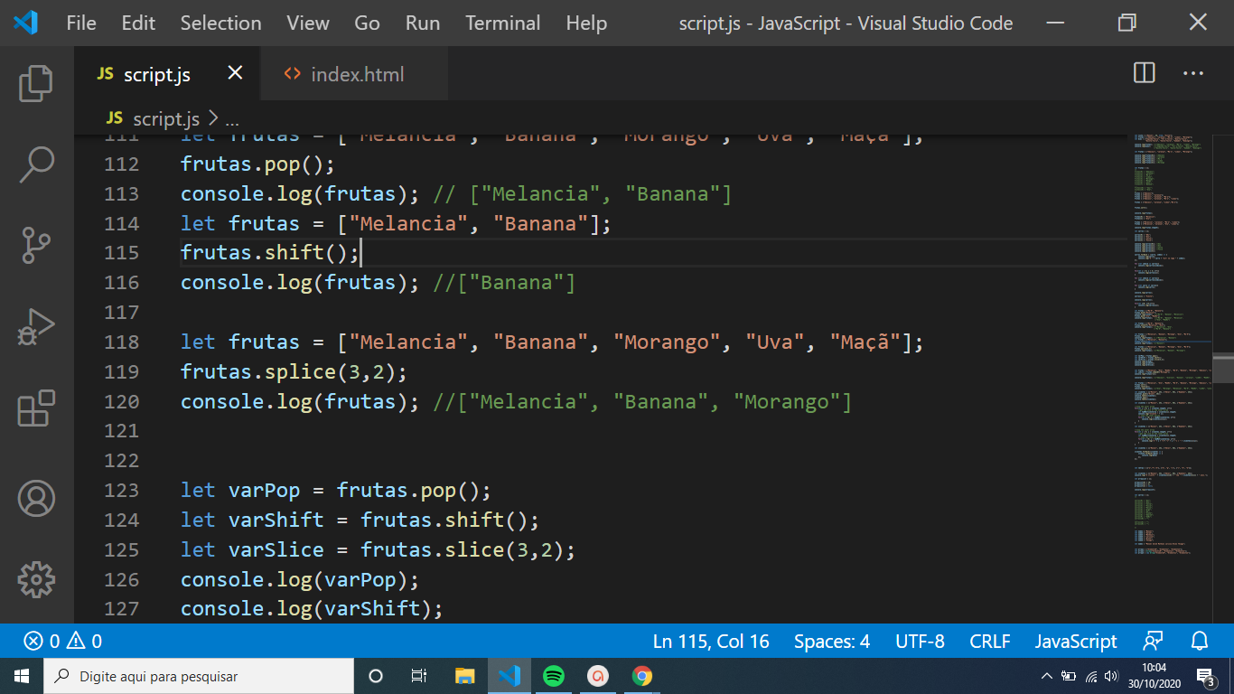
Remover elementos
splice()
Remove um intervalo de elementos do array

Slide 27
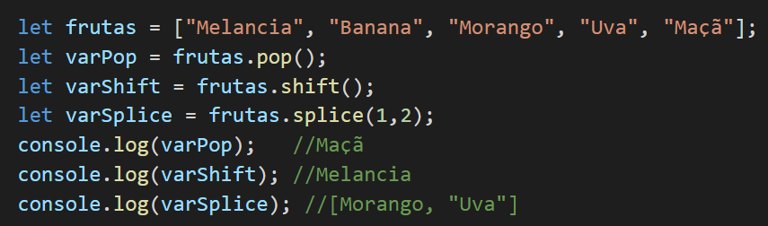
Remover elementos

Slide 28
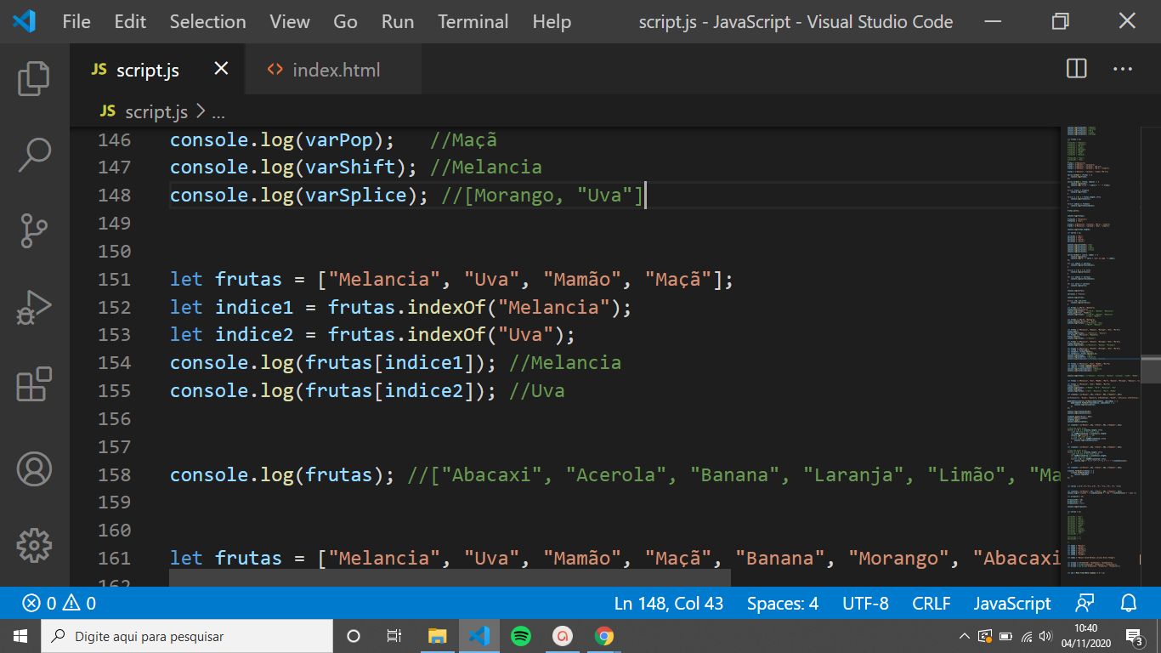
Buscar índice
indexOf()
Retorna o índice do elemento informado

Slide 29
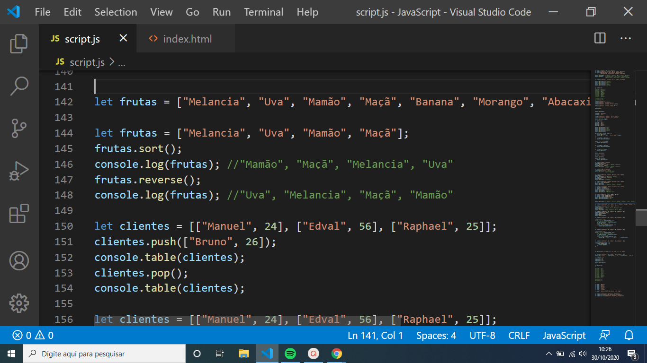
Ordenar array
sort()
Ordena o array em ordem crescente
reverse()
Inverte a ordem do array

Slide 30
Métodos em
Arrays

Slide 31
Métodos em Arrays
Sistema do banco

Slide 32
Adicionar avalistas
Remover avalista
Editar avalista
Ordenar avalistas

Slide 33
Acesso aleatório em Arrays

Slide 34

Sorteio
Manuel
Edval
Sarah
Kilma
Matheus
Rafael
Keila
Lucas
Letícia
José

Slide 35
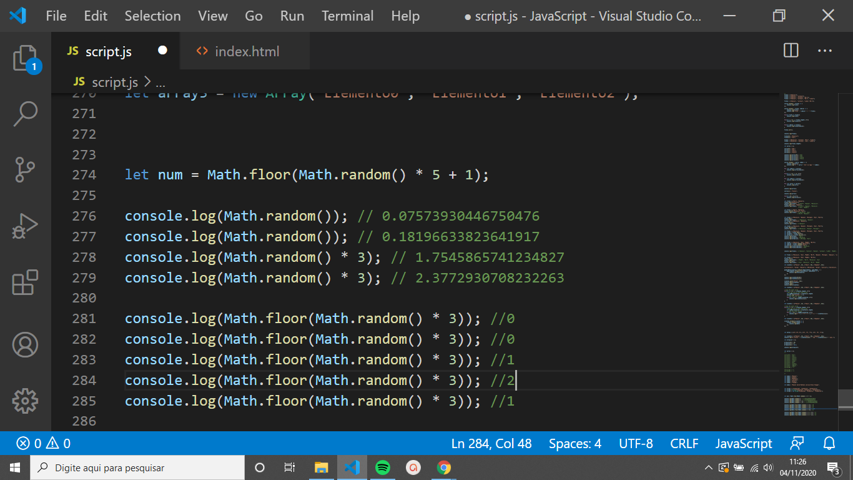
Math
Objeto para realizar operações matemáticas em números
Math.random()
Retorna um número aleatório de ponto flutuante entre 0 e 1;
Incluindo o 0, mas nunca incluindo o 1.

Slide 36
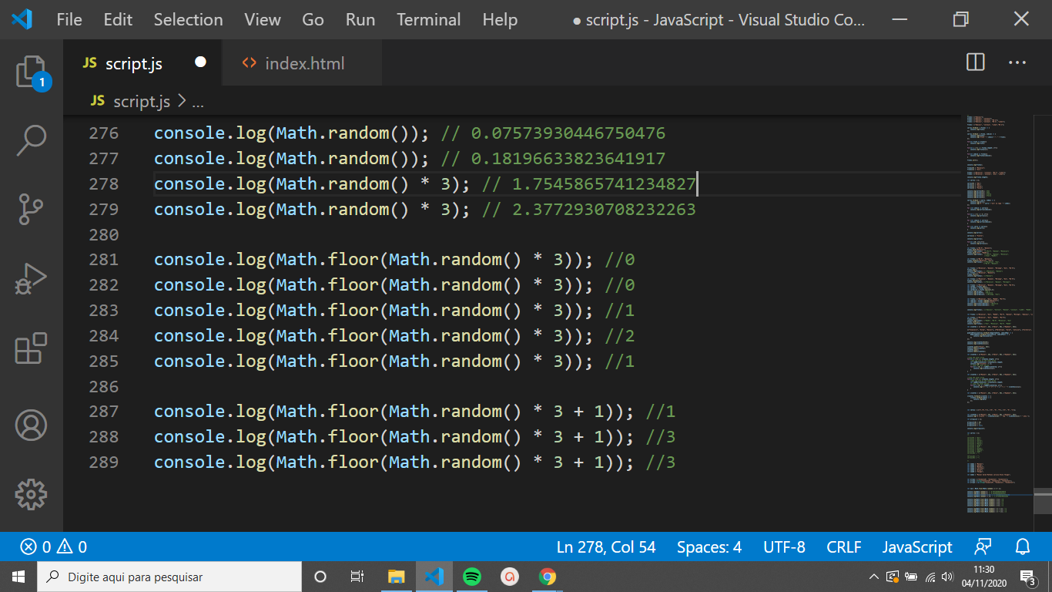
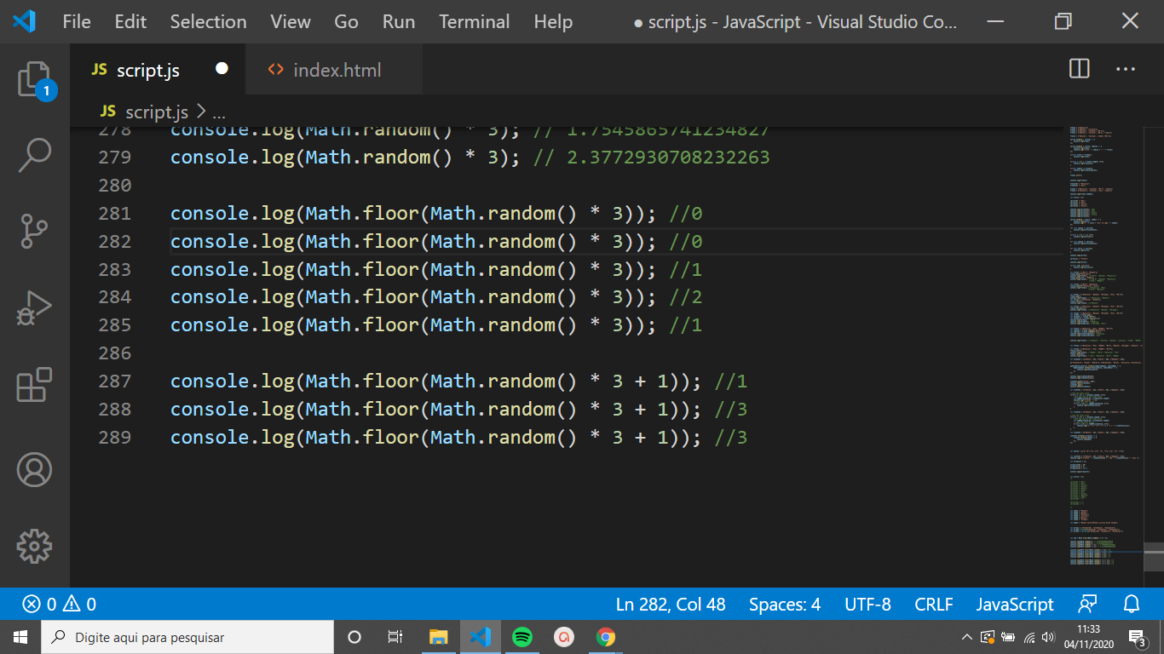
Math
Math.floor()
Retorna o número arredondado para baixo;
1.92323232→ 1;
0.87680332→ 0;
2.87680332→ 2;

Slide 37
Sorteio
Manuel
Edval
Sarah
Kilma
Matheus
Rafael
Keila
Lucas
Letícia
José
Sim, mas e o sorteio?

Slide 38
Percorrendo
Arrays

Slide 39
100 elementos?

Slide 40
Percorrendo Arrays
For OF
Tradicional
For IN
For EACH

Slide 41
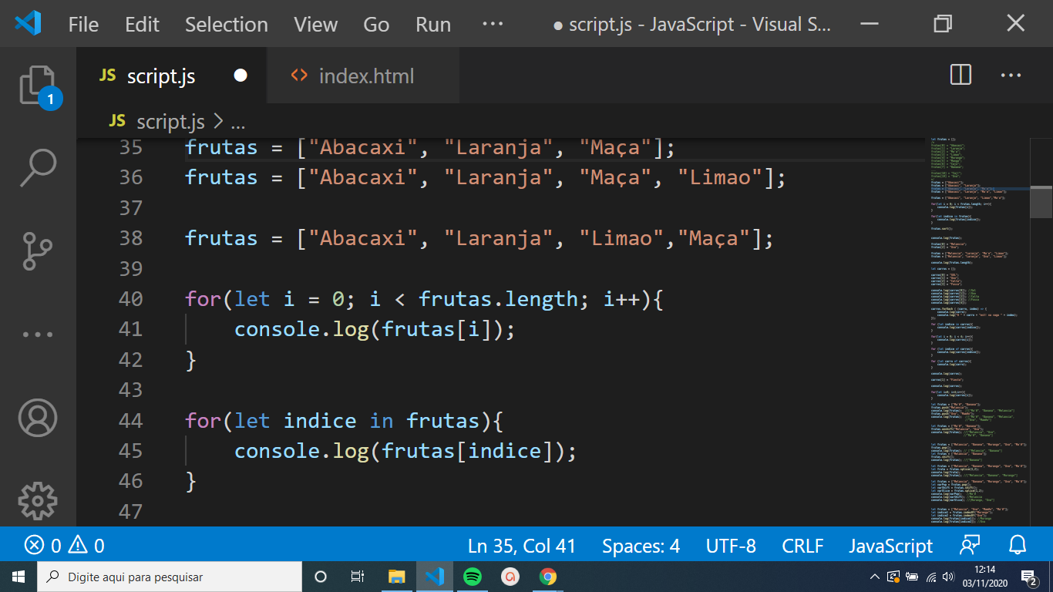
Tradicional
For IN

Slide 42
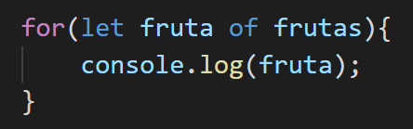
For OF

Slide 43
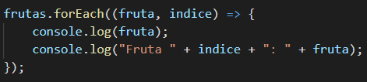
ForEach()

Slide 44
For OF x ForEach()
Não necessitar do índice;
Precisar interromper o ciclo;
Ter melhor desempenho.
Necessitar do índice.

Slide 45
Percorrendo
Arrays

Slide 46
Arrays
Multidimensionais

Slide 47
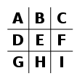
Arrays bidimensionais
let primeiraLinha = [A, B, C];
let segundaLinha = [D, E, F];
let terceiraLinha = [G, H, I];

Slide 48
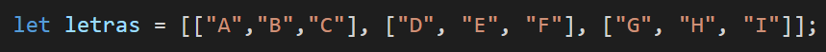
Arrays bidimensionais
Coleção de itens organizados como uma matriz de linhas e colunas
Array de Arrays

Slide 49
Como criar um
array bidimensional?

Slide 50
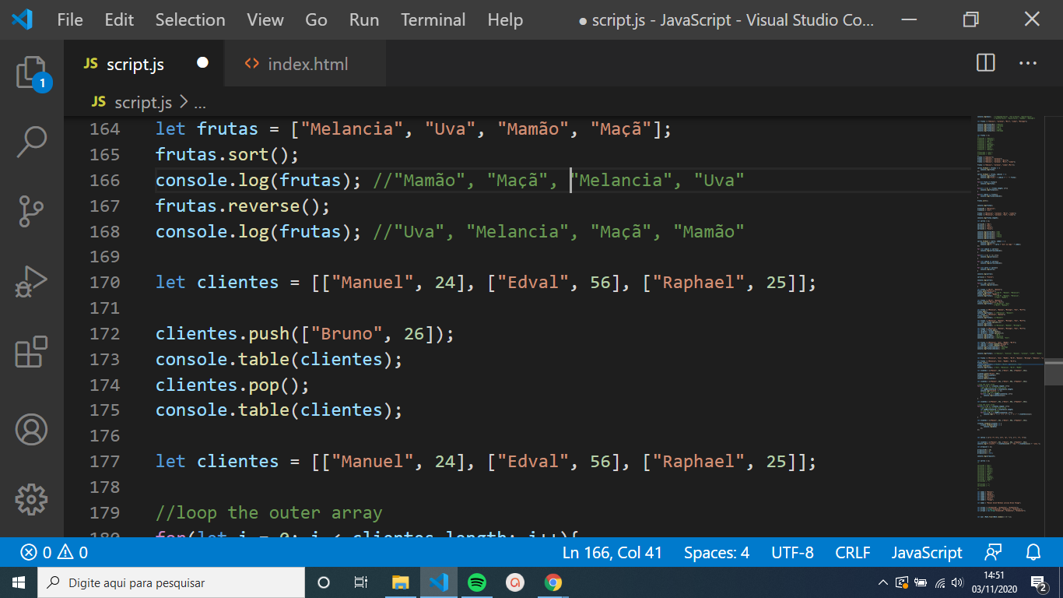
Acessando elementos
}
}
0
2
}
}
}
}
0
1
0
1

Slide 51
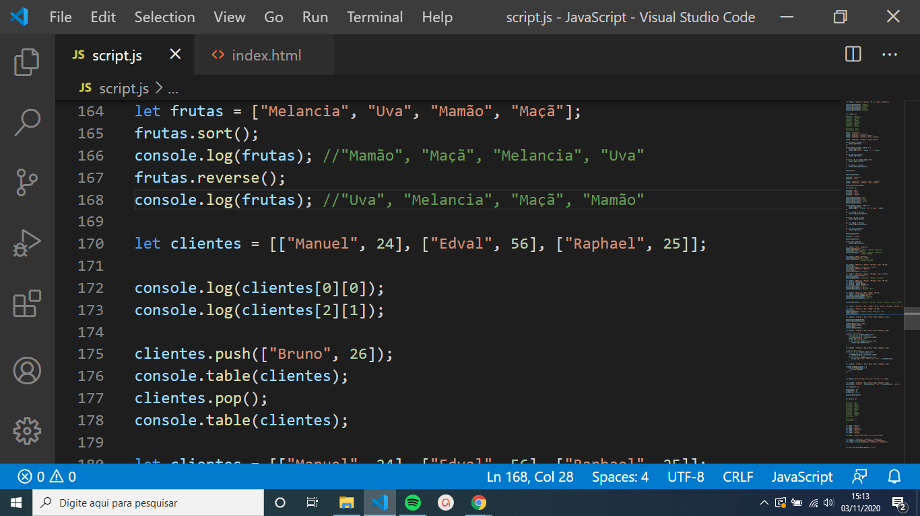
Acessando elementos
0
2
0
1

Slide 52
Percorrendo Arrays
Bidimensionais

Slide 53
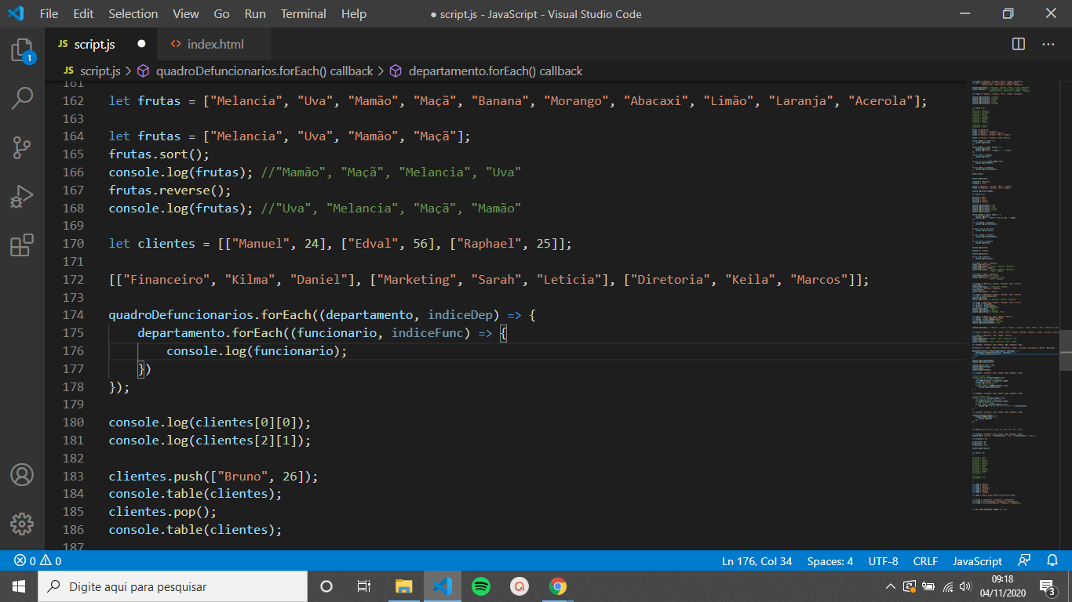
Arrays bidimensionais
QUADRO DE FUNCIONÁRIOS
Financeiro
Kilma
Daniel
Marketing
Sarah
Leticia
Diretoria
Keila
Marcos

Slide 54
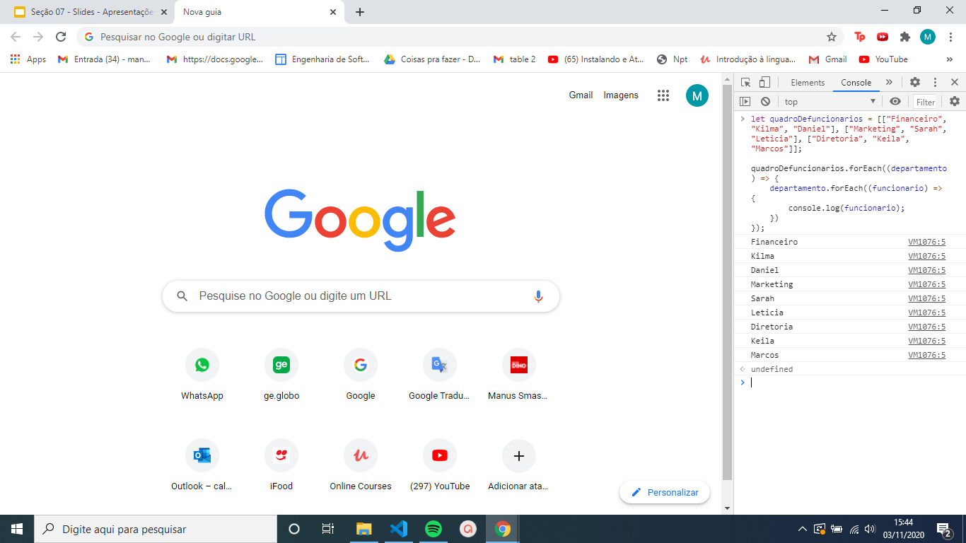
Arrays bidimensionais
QUADRO DE FUNCIONÁRIOS

Slide 55
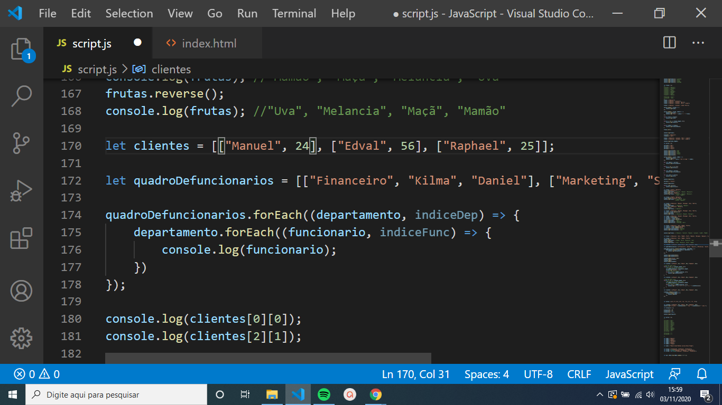
Loops aninhados
Um LOOP dentro de outro LOOP
QUADRO DE FUNCIONÁRIOS

Slide 56
QUADRO DE FUNCIONÁRIOS

Slide 57
Percorrendo Arrays
Multidimensionais

Slide 58
Array
(Matriz)

